Slide 1
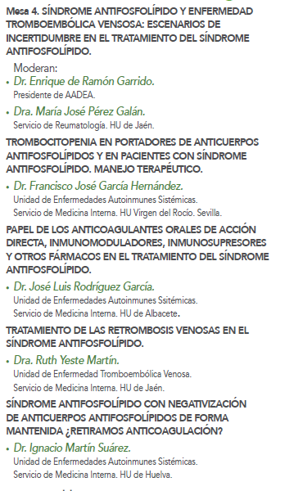
MESA 4

Slide 2
